Slide 1
맵 기획서 오퍼레이션 베타
윤정근

Slide 2
문서 개요
항목 | 설명 | 비고
정의 | 두 팀으로 나누어 양쪽 맵 끝에서 시작하여 몬스터를 처치하여 레벨 업과 장비를 획득하여 맵 중심에 있는 보스 몬스터를 처치하거나 상대 팀을 모두 전멸 시키면 승리하게 되는 PVP 모드
용도 | 8 대 8 대규모 결투장
시스템적 분류 | 전투 가능
컨텐츠적 분류 | 다인 전 PVP
로딩 방식 | 존 로딩

Slide 3
시나리오
해당 실험의 목적
1차 실험의 실패 이후 2차 실험의 실패를 대비하여 진행 시키는 실험으로 생존의 중점을 둔 1,2차 실험과 전투에 중점을 둔 코발트 프로토콜과 달리 실험체들 간에 팀 워크와 그로인한 VF의 변화를 관찰하고 또한 폭주하여 실험에 직접적으로 참여 시키지 못한 클론들과 일반 실험체 간에 차이점을 비교하여 완벽한 인류에 더욱 가까워지기 위해 진행 되었다.

Slide 4
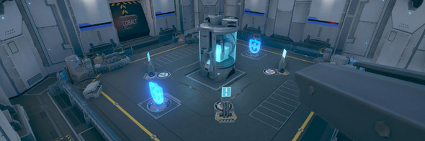
환경 & 분위기
현재 섬의 지상에서는 2차 실험이 진해되어 있기 때문이 해당 실험은 섬의 지하 실험실에서 진행되고 있다.
실험체들의 탈출과 폭주를 대비하여 금속으로 되어 있는 두꺼운 철벽으로 사방이 둘러싸여 있다.
또한 실험 상황을 실시간으로 파악하기 위해 곳곳에 카메라가 배치 되어 있으며, 다양한 데이터를 얻기 위해 함정과 VF를 발현한 동물들이 곳곳에 배치되어 있다.

Slide 5
디자인 컨셉

